Slide 1
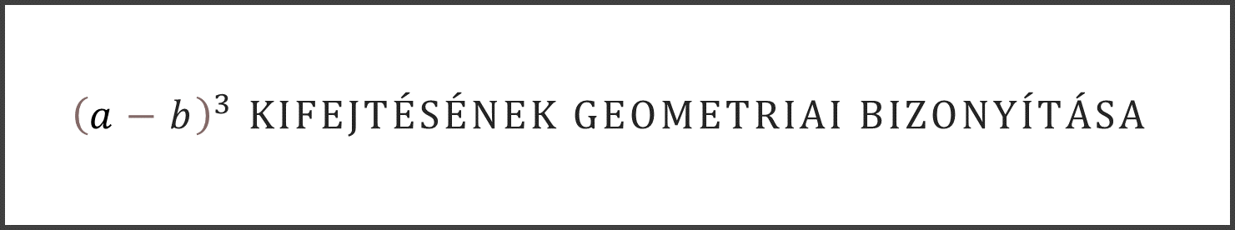
$${\left(a−b\right)}^{3} kifejtésének geometriai bizonyítása$$
Simon Bence Márk

Slide 2
A tétel
$${\left(a−b\right)}^{3}=a^{3}−3a^{2}b+3ab^{2}−b^{3}$$

Slide 3

Bizonyítás
a

Slide 4
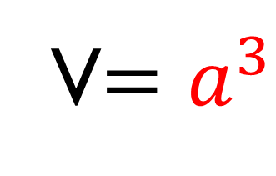
Bizonyítás
a
V$=a^{3}$
a
a
a

Slide 5

Bizonyítás
a

Slide 6
Bizonyítás
a
a-b
b

Slide 7

Bizonyítás
a
a-b
b

Slide 8
Bizonyítás
a
a-b
b

Slide 9
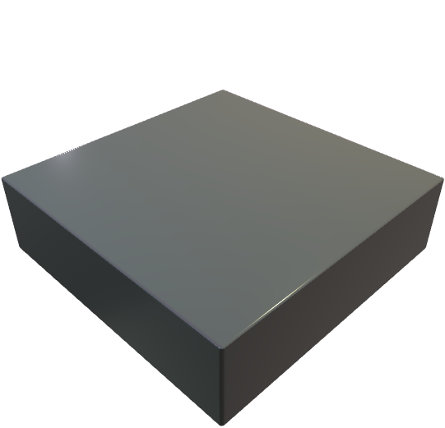

Bizonyítás
a
a-b
b

Slide 10
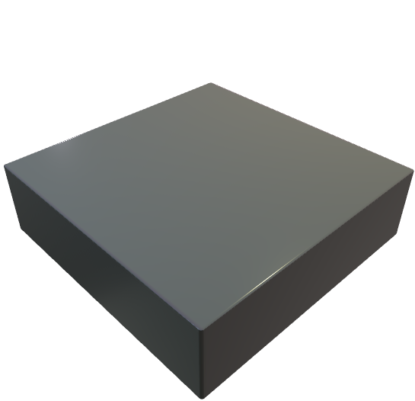
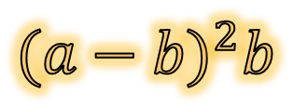
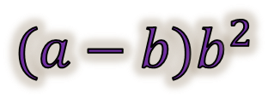
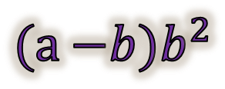
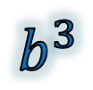
Bizonyítás
a
$${(a−b)}^{2}b$$
a-b
b
$$({a−b)b}^{2}$$
$$(a{−b)b}^{2}$$
$$b^{3}$$

Slide 11
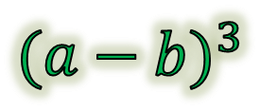

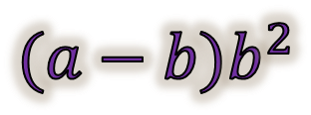

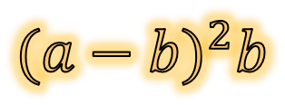

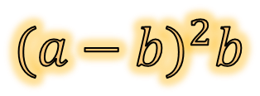

Bizonyítás
$${(a−b)}^{3}$$
a
$${(a−b)}^{2}b$$
$${(a−b)}^{2}b$$
a-b
b
$${(a−b)b}^{2}$$
$${(a−b)}^{2}b$$
$${(a−b)b}^{2}$$
$${(a−b)b}^{2}$$
$$b^{3}$$

Slide 12

Bizonyítás
$${(a−b)}^{3}$$
$${(a−b)}^{2}b$$
$${(a−b)}^{2}b$$
$$a^{3}$$
$${(a−b)b}^{2}$$
$${(a−b)}^{2}b$$
$${(a−b)b}^{2}$$
$${(a−b)b}^{2}$$
$$b^{3}$$

Slide 13
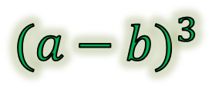
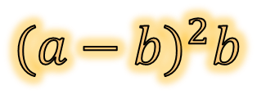
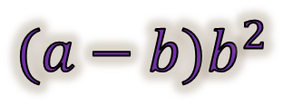

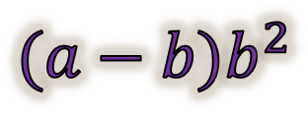
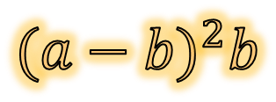
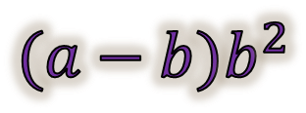



Bizonyítás
$${(a−b)}^{3}$$
$${(a−b)}^{2}b$$
$${(a−b)}^{2}b$$
$${(a−b)b}^{2}$$
$${(a−b)}^{2}b$$
$${(a−b)b}^{2}$$
$${(a−b)b}^{2}$$
$$a^{3}$$
$$b^{3}$$

Slide 14








Bizonyítás
$${(a−b)}^{3}$$
$${(a−b)}^{2}b$$
$${(a−b)b}^{2}$$
$${(a−b)}^{2}b$$
-
$${(a−b)b}^{2}$$
-
$$b^{3}$$
-
$$a^{3}$$
$${(a−b)}^{2}b$$
$${(a−b)b}^{2}$$

Slide 15
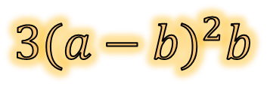




Bizonyítás
-
-
$${3(a−b)b}^{2}$$
-
$$a^{3}$$
$${3(a−b)}^{2}b$$
$$b^{3}$$
$$⇒$$
$${(a−b)}^{3}$$

Slide 16
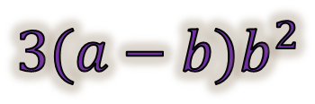



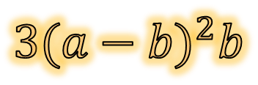
Bizonyítás
-
-
-
$${3(a−b)b}^{2}$$
$${(a−b)}^{3}$$
=
$$a^{3}$$
$$b^{3}$$
$${3(a−b)}^{2}b$$

Slide 17
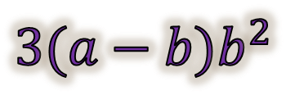



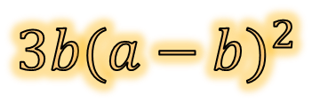
Bizonyítás
-
-
-
$${3(a−b)b}^{2}$$
$${(a−b)}^{3}$$
=
$$a^{3}$$
$$b^{3}$$
$${3b(a−b)}^{2}$$

Slide 18




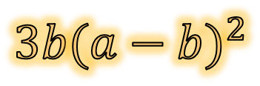
Bizonyítás
-
-
-
$${3ab}^{2}+{3b}^{3}$$
$${(a−b)}^{3}$$
=
$$a^{3}$$
$$b^{3}$$
$${3b(a−b)}^{2}$$

Slide 19





Bizonyítás
-
-
-
$${3ab}^{2}+{3b}^{3}$$
$${(a−b)}^{3}$$
=
$$a^{3}$$
$$b^{3}$$
${3b(a}^{2}−2ab$+$b^{2})$

Slide 20

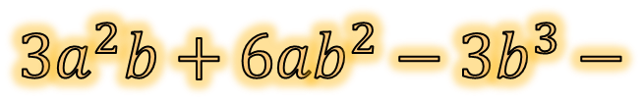
Bizonyítás
-
-
$${3ab}^{2}+{3b}^{3}$$
$${(a−b)}^{3}$$
=
$$a^{3}$$
$$b^{3}$$
$${3a}^{2}b+6ab^{2}−3b^{3}−$$

Slide 21
Bizonyítás
-
-
$${3ab}^{2}+{3b}^{3}$$
$${(a−b)}^{3}$$
=
$$a^{3}$$
$$b^{3}$$
$${3a}^{2}b+6ab^{2}−3b^{3}−$$

Slide 22
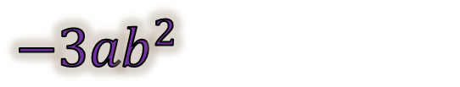




Bizonyítás
-
-
$${(a−b)}^{3}$$
=
$$a^{3}$$
$$b^{3}$$
$${3a}^{2}b+6ab^{2}$$
$${−3ab}^{2}$$

Slide 23




Bizonyítás
-
-
$${(a−b)}^{3}$$
=
$$a^{3}$$
$$b^{3}$$
$${3a}^{2}b+3ab^{2}$$

Slide 24

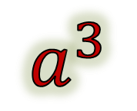
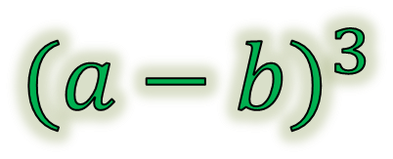
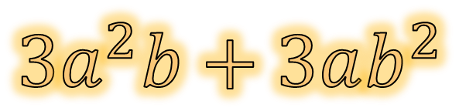
A tétel
$${\left(a−b\right)}^{3}=a^{3}−3a^{2}b+3ab^{2}−b^{3}$$
$${(a−b)}^{3}$$
=
$$a^{3}$$
-
$${3a}^{2}b+3ab^{2}$$
-
$$b^{3}$$

Slide 25

Köszönöm a figyelmet!

Slide 26

Köszönöm a figyelmet!

